Slide 1
تحلیل ارتعاشی میکروتیر ها با نرم افزار انسیس سینا حدادی خرداد 96

Slide 2
در این گزارش به بیان توضیحات تفصیلی در مورد حسگرها و عملگر ها پرداخته است سپس سپس طریقه مدل سازی یک سوزن تزریق دارو در مقیاس میکرو تحت ولتاژ الکترواستاتیکی قرار گرفته است وعملکرد آن را بررسی می­کنیم. در این پژوهش اثر سرعت تزریق دارو را بر ولتاژ pull-in و فرکانس طبیعی آن به عنوان یک میکرولوله بررسی می­کنیم

Slide 3
در این پژوهش از نرم افزار انسیس نسخه 15 استفاده شده است.
در خلال ایجاد مدل، از نرم افزار فلوئنت استفاده گردیده و سیال و جامد به یکدیگر کوپل شده اند
در حل سیالاتی فشاردیواره ها استخراج شده و بر جامد اعمال گردیده است.
در حل جامداتی مقدار ولتاژ pull-in استخراج گردید.
در آنالیز مودال مقدار فرکانس طبیعی ها و شکل مود ها استخراج گردید.
لازم به ذکر است که اساس مدل کردن همه میکروتیر ها با هر ساختاری که باشد بصورتی که توضیح داده شده می باشد.

Slide 4
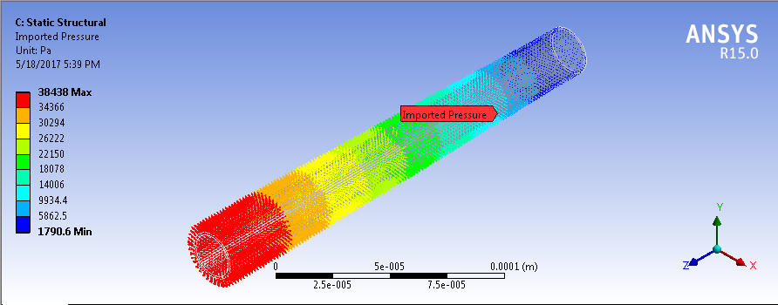
توانمندیهای نرم افزار
کوپل کردن چند محیط با یکدیگر(multi-physics)

Slide 5
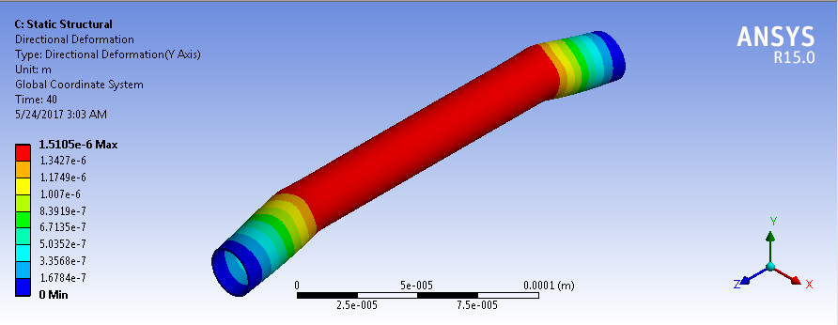
توانمندیهای حل نرم افزاری
تحلیل تنش، جابجایی و کرنش در هر مرحله از حل

Slide 6
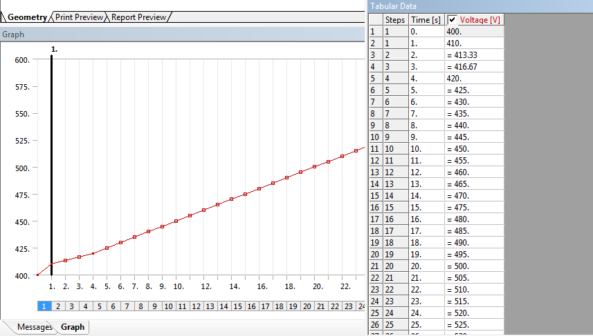
توانمندیهای حل نرم افزاری
اعمال ولتاژ الکترواستاتیک

Slide 7
توانمندیهای حل نرم افزاری
بدست آوردن مقدار فرکانسی طبیعی ها و شکل مد ها به ازای سرعت های مختلف سیال

Slide 8
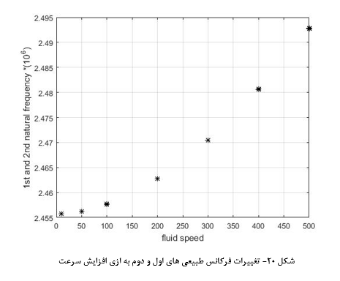
توانمندیهای حل نرم افزاری
بررسی میزان تغییر در فرکانس طبیعی در سرعت های مختلف سیال

Slide 9
آنچه در این مدل آموخت
1- نحوه ارتباط دادن محیط های مختلف تحلیلی
2- نحوه تحلیل سیالاتی در سه بعد
3- نحوه تحلیل جامداتی و اعمال ولتاژ
4- نحوه آنالیز مودال
5- کارکرد و عملکرد میکروتیرها سنسورها و عملگرها
6- تعمیم مسئله به سایر مدل سازی های پیچیده تر یا ساده تر با شرایط مرزی و اولیه متفاوت

Slide 10
نکات و الزامات
1- می توان سایر مدل های سنسوری و عملگری را در محیط های تحلیل حرارت مدل کرد
2- از سایر مواد نیز می توان استفاده کرد.
3- مطالعه در مورد جریان در لوله ها است.

